Slide 1
  Phòng GD và ĐT quận...
  Trường THCS ...
Chương VIII. HÌNH HỌC PHẲNG
LUYỆN TẬP HAI TAM GIAC BẰNG NHAU
  Giáo viên trình bày: ...
  Giáo viên soạn bài:...

Slide 2
Kiểm tra bài cũ
1/Có bao nhiêu trường hợp bằng nhau của hai tam giac vuông?
Trường hợp hai cạnh góc vuông
Trường hợp một cạnh góc vuông và một góc nhọn
Trường hợp cạnh huyền và một góc nhọn
Trường hợp cạnh huyền và một cạnh góc vuông

Slide 3
2/ Chứng minh:ΔABC = ΔADC; ΔBCH = ΔDCH
Xét ΔABC vuông tại C và ΔADC vuông tại C, có:
AB=AD
AC cạnh chung
Suy ra ΔABC = ΔADC (cạnh huyền-cạnh góc vuông)
Xét ΔHBC vuông tại C và ΔHDC vuông tại C, có:
BC=CD
HC cạnh chung
Suy ra ΔHBC = ΔHDC (Hai cạnh góc vuông)

Slide 4

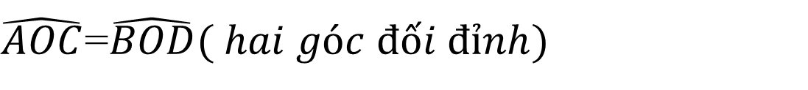
LUYỆN TẬP
Bài 5 (trang 58-sgk) Cho đoạn thẳng AB có O là trung điểm. Vẽ hai đường thẳng m và n lần lượt vuông góc với AB tại A và B. Lấy điểm C trên m, CO cắt n tại D (Hình 24). Chứng minh rằng O là trung điểm của CD
Giải
Xét ΔACO vuông tại A và ΔBDO vuông tại B, có:
OA=OB
$\hat{AOC}$=$\hat{BOD}( hai góc đối đỉnh)$
Suy ra ΔACO = ΔBDO (môt cạnh góc vuông và góc nhọn)

Slide 5
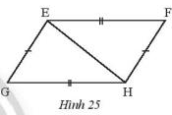

Bài 6 ( trang 58-sgk) Cho hình 25 có :
EF=HG, EG=HF. CMR:
a) ΔEFH = ΔHGE b) EF//HG
Giải
a) ΔEFH = ΔHGE
b) EF//HG
Xét ΔEFH và ΔHGE, có:
$\hat{EFH}$=$\hat{GHE} (\text{Δ}\text{EFH}\text{ = } \text{Δ}HGE$)
EH cạnh chung
$$\hat{EFH}, \hat{GHE} nằm ở vị trí so le trong$$
EF=HG
Suy ra EF//HG
HF=EG
Suy ra ΔEFH = ΔHGE (c-c-c)

Slide 6
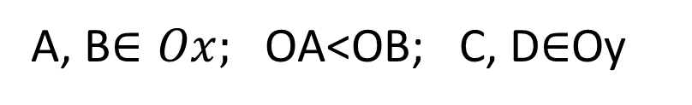
Bài 6 ( trang 58-sgk) Cho góc xOy. Lấy hai điểm A, B thuộc tia Ox sao cho OA<OB. Lấy hai điểm C, D thuộc tia Oy sao cho OA=OC, OD=OB. Gọi E là giao điểm của AD và BC. Chứng minh rằng:
AD=BC b)ΔEAB= ΔECD c) OE là tia phân giác góc xOy
Cho góc xOy
A, B$∈Ox;$ OA<OB; C, D$∈$Oy
OA=OC, OD=OB
E là giao điểm của AD và BC
a) AD=BC
b)ΔEAB= ΔECD
c) OE là tia phân giác góc xOy

Slide 7

a) AD=BC
Xét ΔAOD và ΔCOB, có:
OA=OC (gt)
OD=OB (gt)
$$\hat{AOC} góc chung$$
Suy ra ΔAOD = ΔCOB (c-c-c)
Suy ra AD=BC ( 2 cạnh tương ứng)

Slide 8
b)ΔEAB= ΔECD

Slide 9
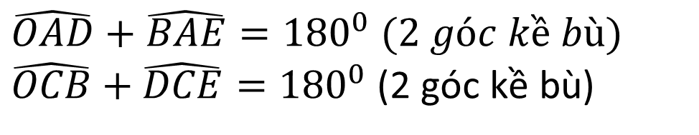
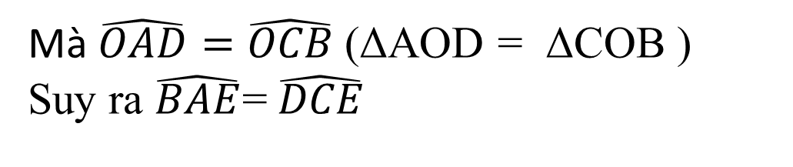
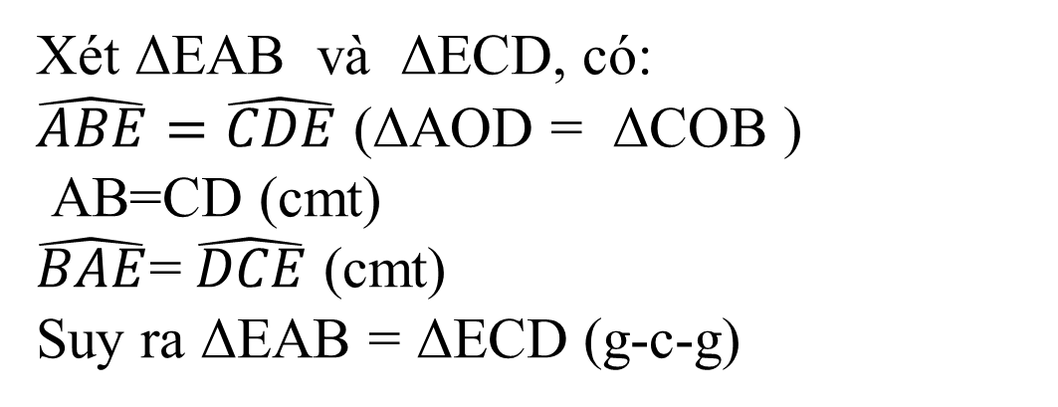
b)ΔEAB= ΔECD
Ta có: AB=OB-OA
CD=OC-OD
OA=OC; OB=OD
Suy ra AB=CD
Ta có:
$$\hat{OAD}+\hat{BAE}={180}^{0} (2 góc kề bù)$$
$\hat{OCB}+\hat{DCE}={180}^{0}$ (2 góc kề bù)
Mà $\hat{OAD}=\hat{OCB}$ (ΔAOD = ΔCOB )
Suy ra $\hat{BAE}$= $\hat{DCE}$
Xét ΔEAB và ΔECD, có:
$\hat{ABE}=\hat{CDE}$ (ΔAOD = ΔCOB )
AB=CD (cmt)
$\hat{BAE}$= $\hat{DCE}$ (cmt)
Suy ra ΔEAB = ΔECD (g-c-g)

Slide 10
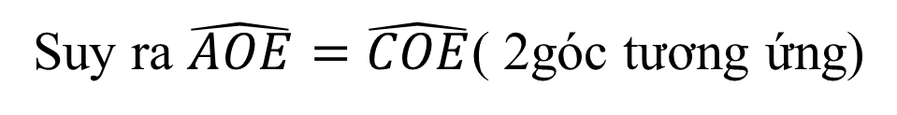
c) OE là tia phân giác góc xOy
Xét ΔAOE và ΔCOE, có:
OA=OC (gt)
OE cạnh chung
AE=CE (ΔEAB = ΔECD)
Suy ra ΔAOE = ΔCOE (c-c-c)
Suy ra $\hat{AOE}=\hat{COE}$( 2góc tương ứng)
Mà tia OE nằm giữa 2 tia Ox, Oy
Vậy OE là tia phân giác góc xOy

Slide 11
HƯỚNG DẪN VỀ NHÀ
Xem lại các trường bằng nhau của hai tam giác
Xem lại các bài tập đã giải
Chuẩn bị:Tam giác cân

Slide 12
CHÚC CÁC EM VUI, KHỎE, HỌC TỐT!

